Slide 1
Ультразвук и его применение в медицине

Slide 2
Оглавление
Введение (актуальность)
Понятие об ультразвуке
Физические свойства
Медико-биологическое применение
4.1 Методы исследований и диагностики
4.2 Методы воздействия
5. Заключение

Slide 3
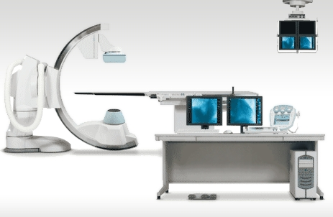
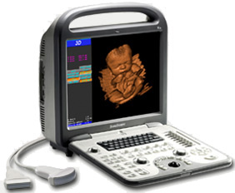
Введение
Современная медицина немыслима без ультразвуковых диагностических аппаратов. Ультразвук лежит в основе принципиально новых методик в хирургии и особенно микрохирургии. Физиотерапевтическая ультразвуковая техника успешно применяется при лечении различных заболеваний.
Вернуться к содержанию

Slide 4
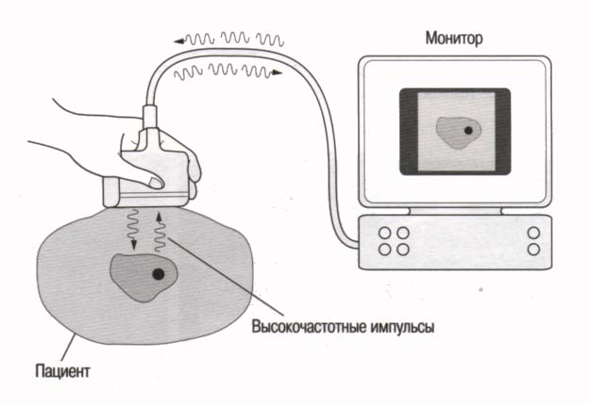
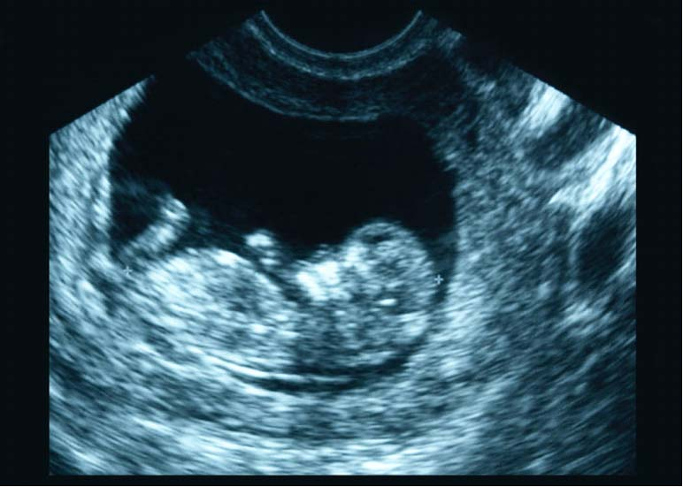
Понятие об ультразвуке
Ультразвук - высокочастотные механические колебания частиц твердой, жидкой или газообразной среды, неслышимые человеческим ухом. Частота колебаний ультразвука выше 20 000 в секунду, т. е. выше порога слышимости.
Вернуться к содержанию

Slide 5
Физические свойства
Свойства УЗ:
Длина волны ультразвука существенно меньше длины звуковой волны
Чем больше различные акустические сопротивления, тем сильнее отражение и преломление ультразвука на границе разнородных сред.
Отражение ультразвуковых волн зависит от угла падения на зону воздействия – чем больше угол падения, тем больше коэффициент отражения.

Slide 6
Принцип работы ультразвука
Достигнув границы двух сред с различным акустическим сопротивлением (Zs), одна часть пучка ультразвуковых волн продолжает распространяться в новой среде, в той или иной степени поглощаясь ею, другая — отражается.
Среда X
Zs = x
Среда Y
Ультразвуковые волны
Zs = y

Slide 7
Распространение УЗ
800-1000 кГц
2500-3000 Гц
8-10 см
1-3 см

Slide 8
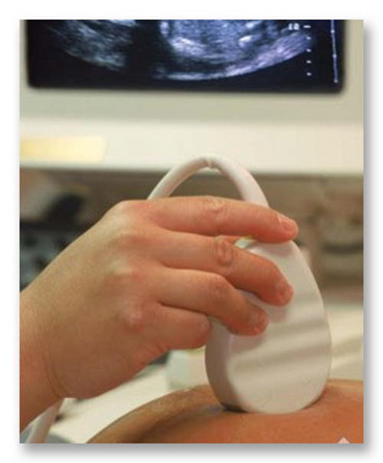
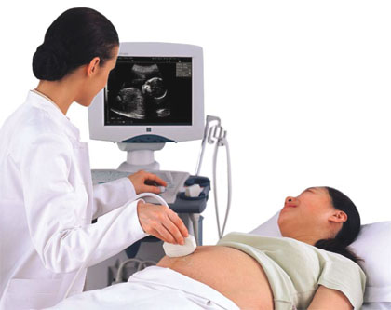
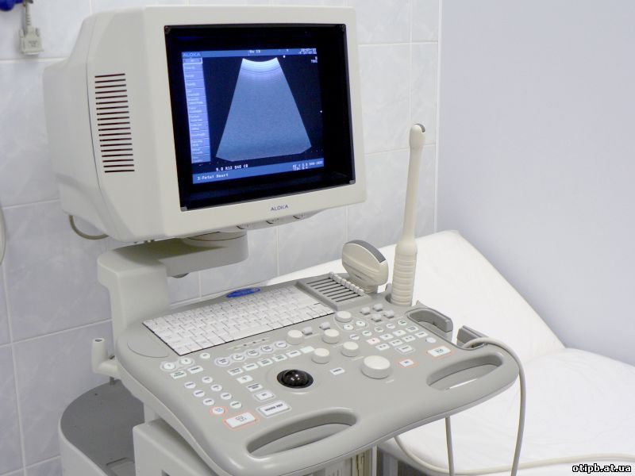
Ультразвук
Импульсный (прерывистое излучение).
Непрерывный
(постоянный поток ультразвуковых волн).
Вернуться к содержанию

Slide 9
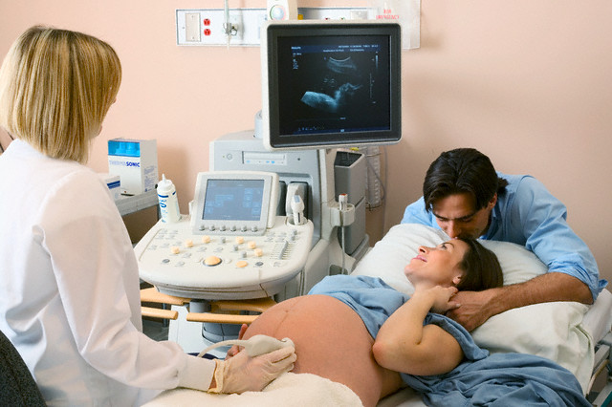
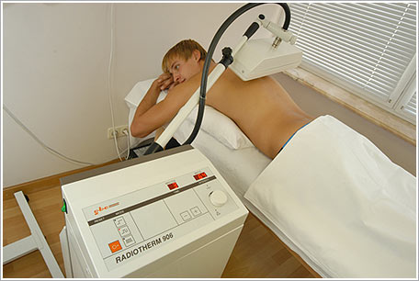
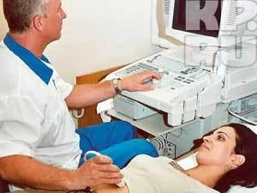
Медико-биологическое применение
Методы
диагностики
и исследований
Методы воздействия

Slide 10
Методы диагностики и исследований
Энцефалография – метод определения опухолей и отека головного мозга.
Ультразвуковая кардиография – измерение объёмов сердца в динамике.
Ультразвуковая локация (в офтальмологии) – определение размеров глазных сред.
УЗИ плода
УЗИ брюшной полости

Slide 11
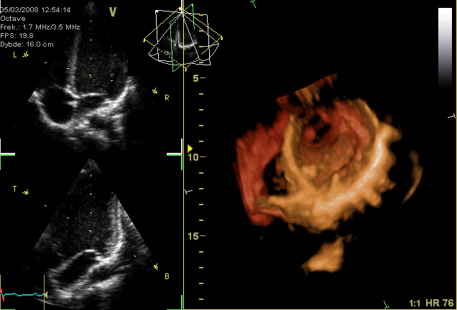
Ультразвуковая кардиография

Slide 12
УЗИ плода

Slide 13
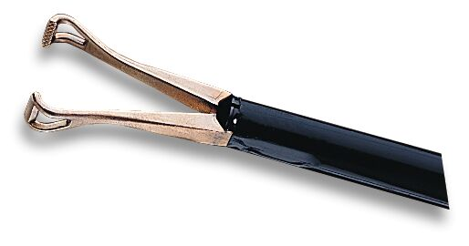
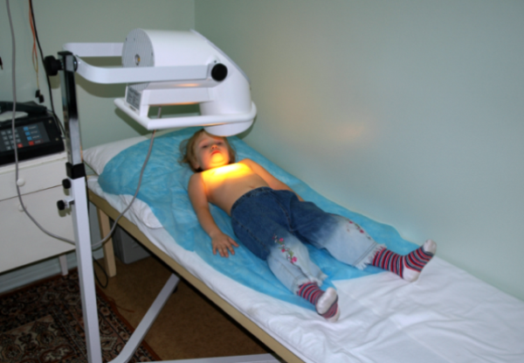
Методы воздействия
Ультразвуковая физиотерапия
Ультразвуковой скальпель
Ультразвуковой остеосинтез

Slide 14
На организм человека при проведении ультразвуковой терапии действуют три фактора:
Механический
Тепловой
Физико-химический
УЗ-волны, сталкиваясь с тканями тела, оказывают на них давление. Давление
вызывает микровибрацию. В результате происходит активация мембранных энзимов и деполимеризация гиалуроновой кислоты. Приводит к усилению обменных процессов в клетках тканей, способствует их обновлению.
Вызывается двумя процессами:
переходом механической энергии в тепловую
увеличением скорости биохимических процессов.
УЗ-колебания способны вызывать в тканях сложные физико-химические реакции.
ускоряют перемещения биологических молекул в клетках
разрываются слабые межмолекулярные связи
повышает активность ряда ферментов
способствует образованию в тканях биологически активных в-в

Slide 15
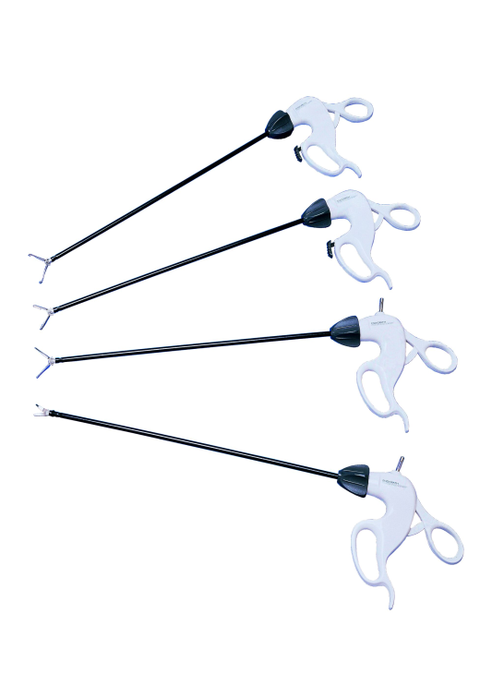
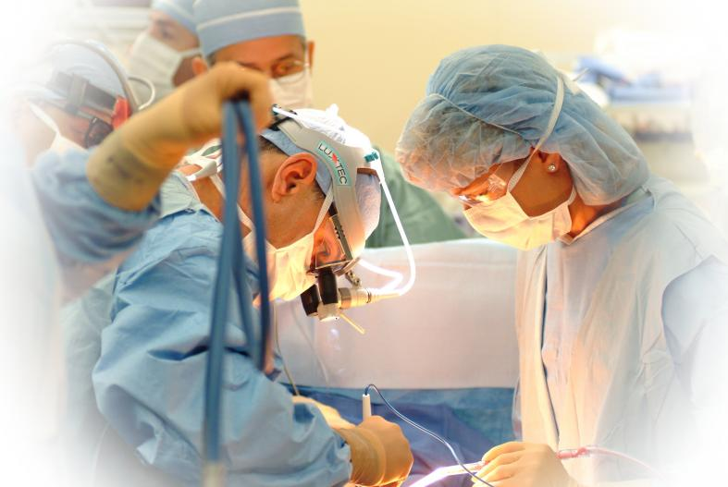
Ультразвуковой скальпель
При рассечении мягких тканей ультразвуковым ножом, лезвие которого совершает продольные ультразвуковые колебания, взаимодействует с тканью лишь кромка лезвия, обеспечивая процесс микрорезания, существенно усиливающего режущие свойства инструмента.
Вернуться к содержанию

Slide 16
Заключение
Использование ультразвука позволило не только успешно бороться с некоторыми болезнями, но и повышать жизнеспособность и сопротивляемость здорового организма неблагоприятным внешним условиям
Вернуться к содержанию

Slide 17
Спасибо за внимание
Используемая литература:
Ремизов, «Медицинская и биологическая физика»
Интернет ресурсы

